Slide 1



How Far are AI Agents from Reproduction of Frontier Papers?
A Story of PRBench, Collider Agents and so on...
汇报人：仇是
日期：2026/4/11

Slide 2


目 录
CONTENTS
01
Agent定义
02
Agent评测与PRBench
03
Agent 发展方向

Slide 3
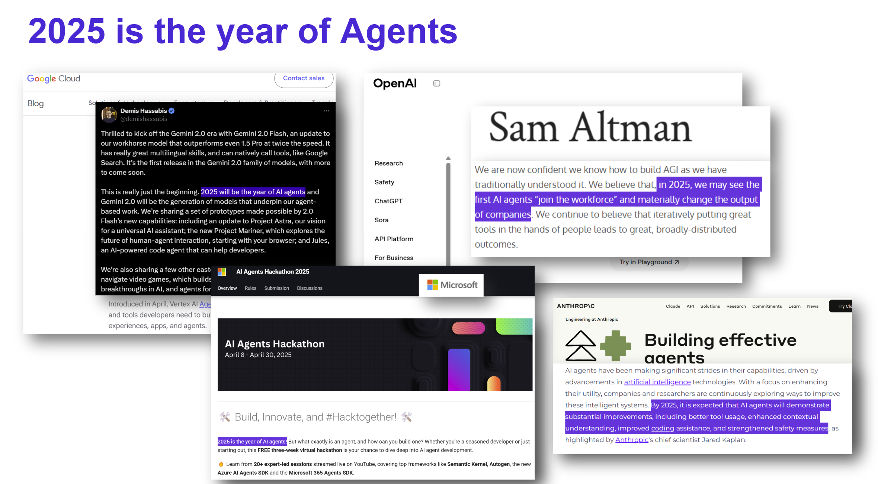
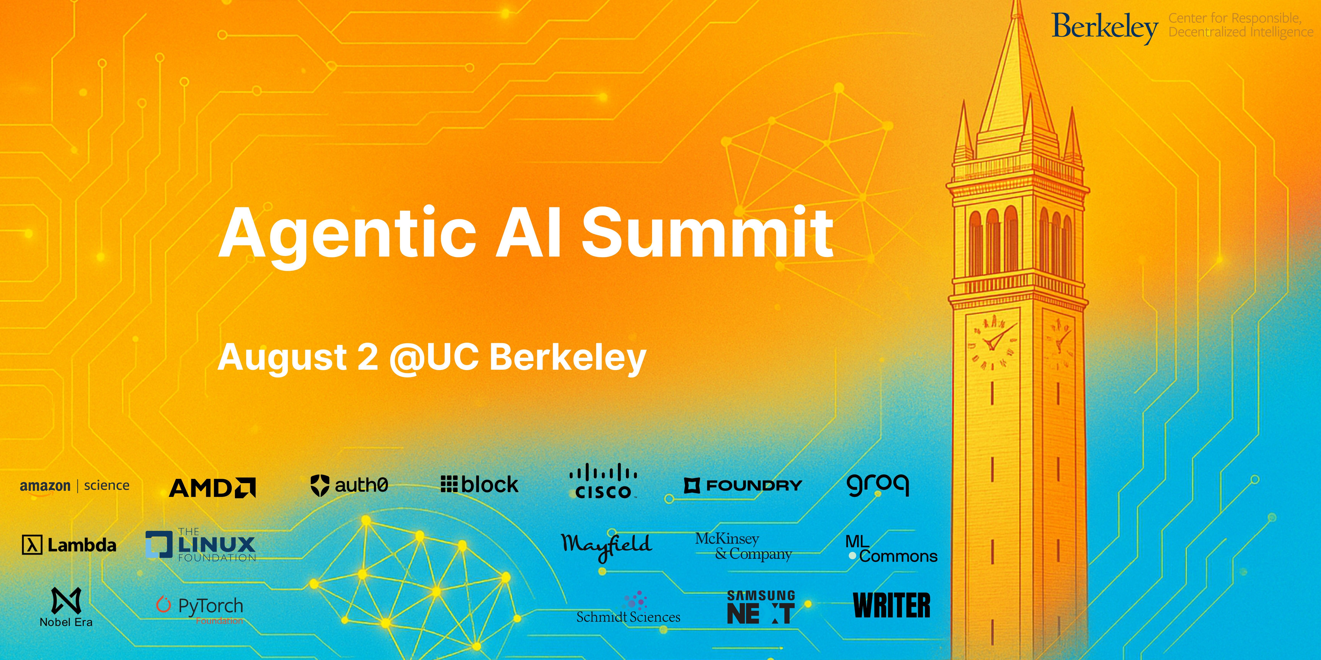
前言：国际动态
Focus on AI Agents
参考文献: Agentic AI Course, by Prof. Dawn Song at UC Berkeley. Screenshot from Campus.

Slide 4
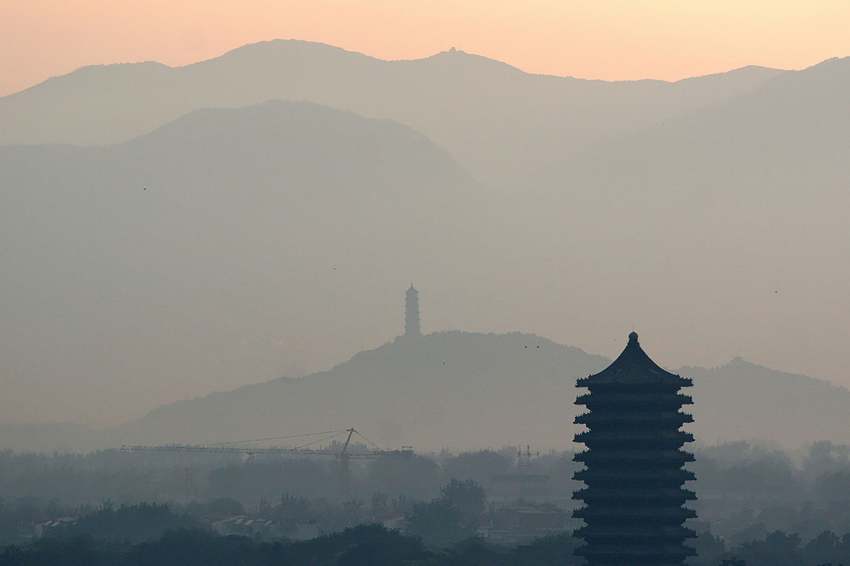
PART 01
Agent定义
Definition of AI Agents

Slide 5
一、Agent的明确定义
简短定义
Agents are systems that independently accomplish tasks on your behalf.
极简版定义：Agent=LLM+Tools，是具有执行能力的系统
定义细节
Conventional software automate workflows[1], agents perform workflows on the users’ behalf.
Simple chatbots, single-turn LLMs, or sentiment classifiers—are not agents.
It has access to various tools to interact with external systems.
[1]A workflow is a sequence of steps that must be executed to meet the user’s goal-->End-to-end!
参考文献：https://cdn.openai.com/business-guides-and-resources/a-practical-guide-to-building-agents.pdf

Slide 6


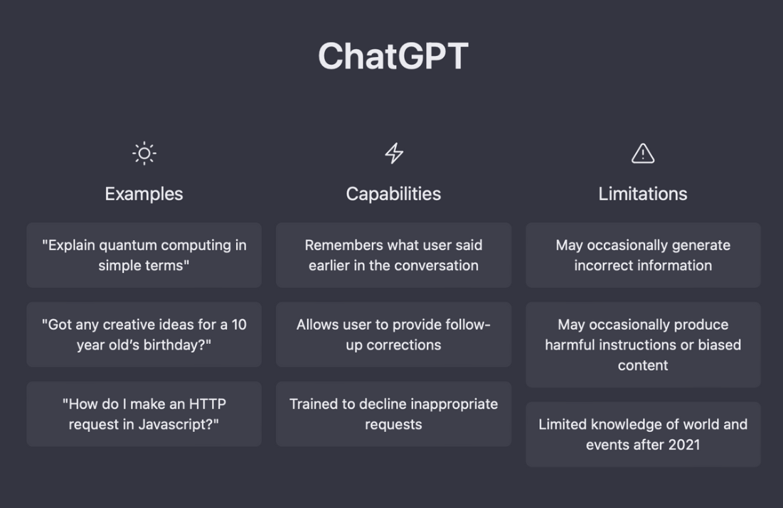
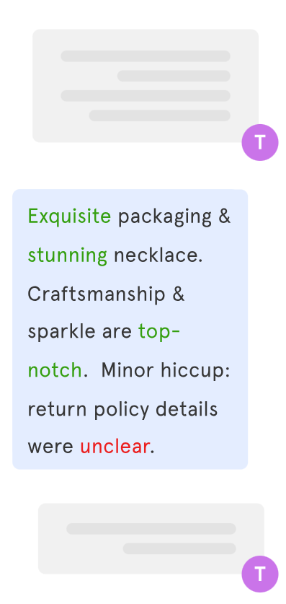

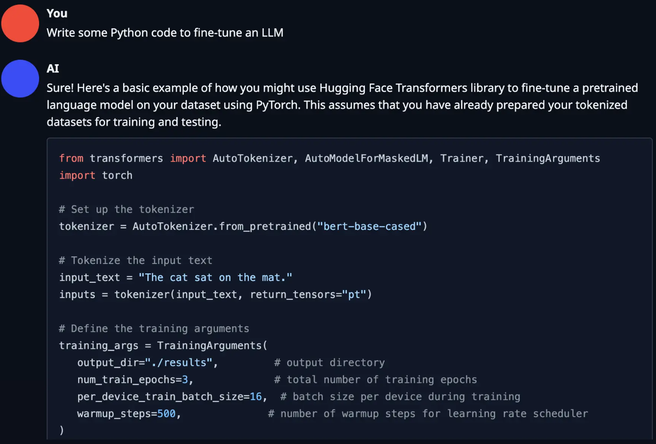
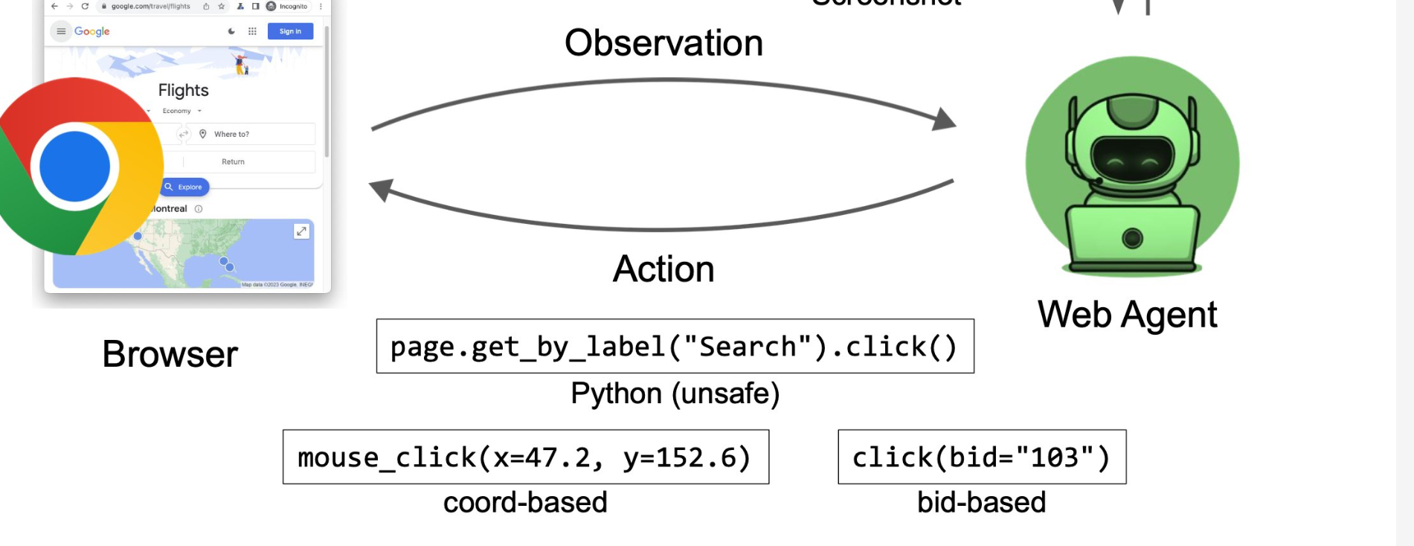
一、Agent的明确定义：举例
NOT Agents
AI Agents
ChatGPT 3.5
参考图像：Internet Archive,ChatGPT 2022.11; Coding Agents; Sentiment Analysis; WebArena

Slide 7




二、Agent的总体架构：详解
1
2
3
Model
Tools
Instructions
The LLM powering the agent’s reasoning and decision-making
External functions or APIs the agent can use to take action
Explicit guidelines and guardrails defining how the agent behaves
参考文献：https://cdn.openai.com/business-guides-and-resources/a-practical-guide-to-building-agents.pdf

Slide 8
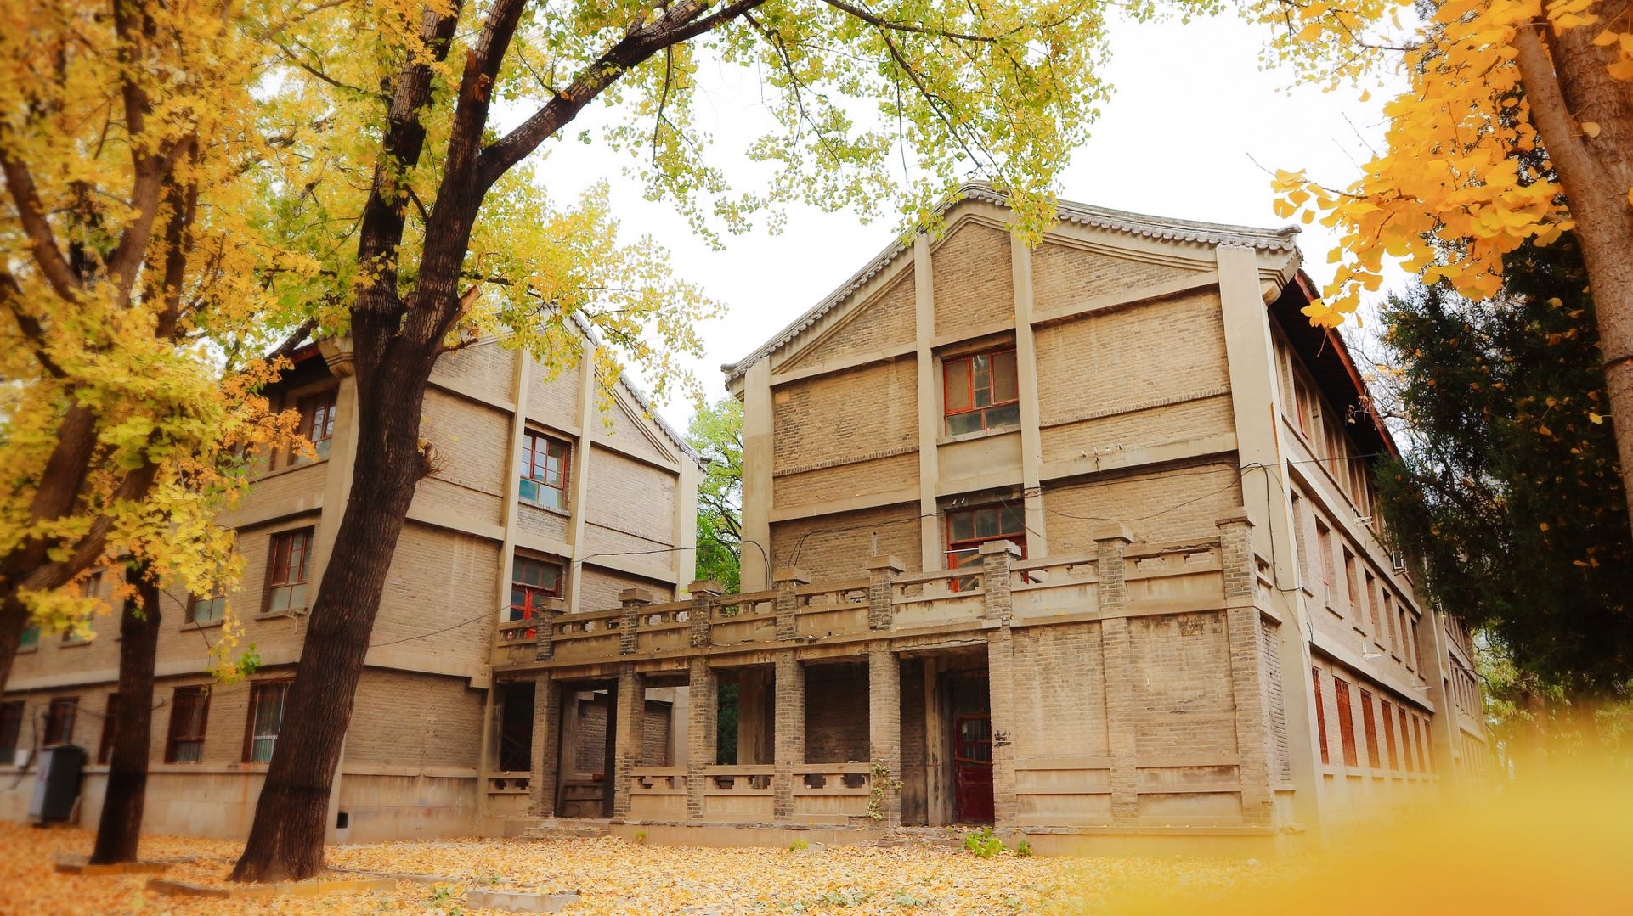
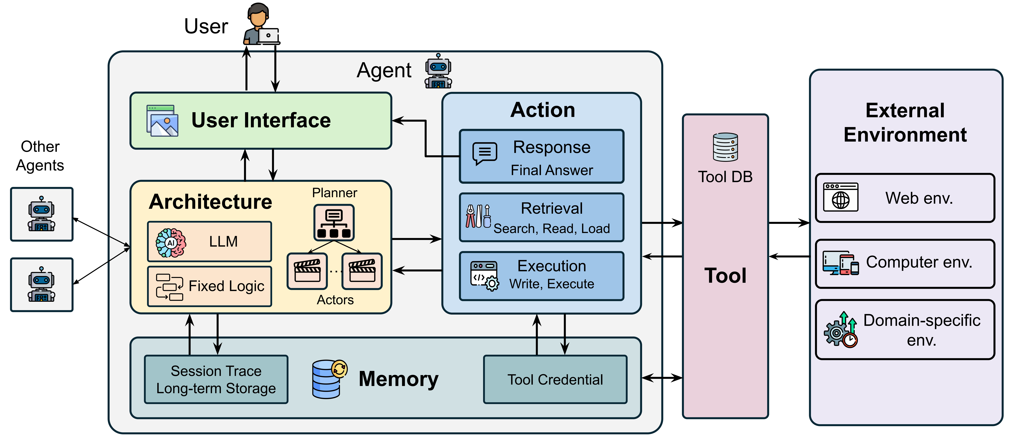
二、Agent的总体架构：图例
AI Agent架构以及流程图
参考文献：Secure Agent Framework. Juhee Kim et al. Under Review

Slide 9
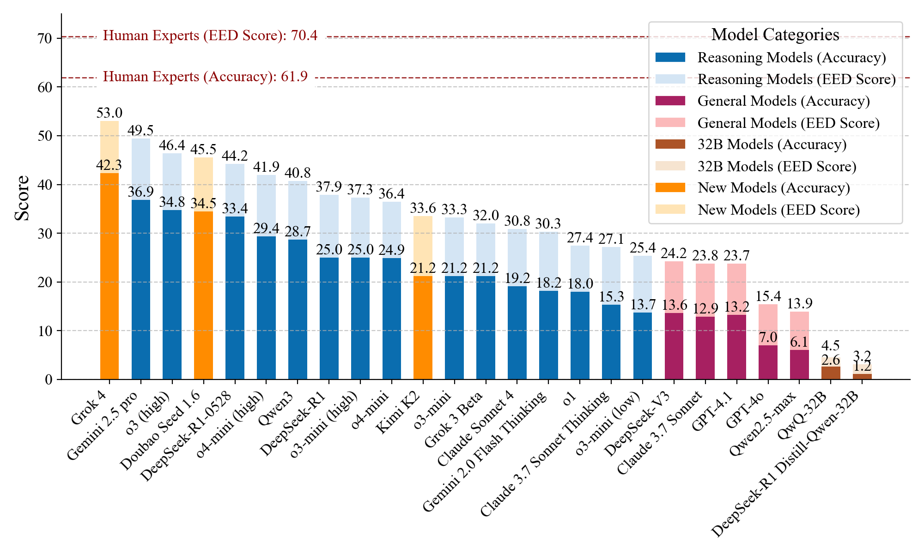
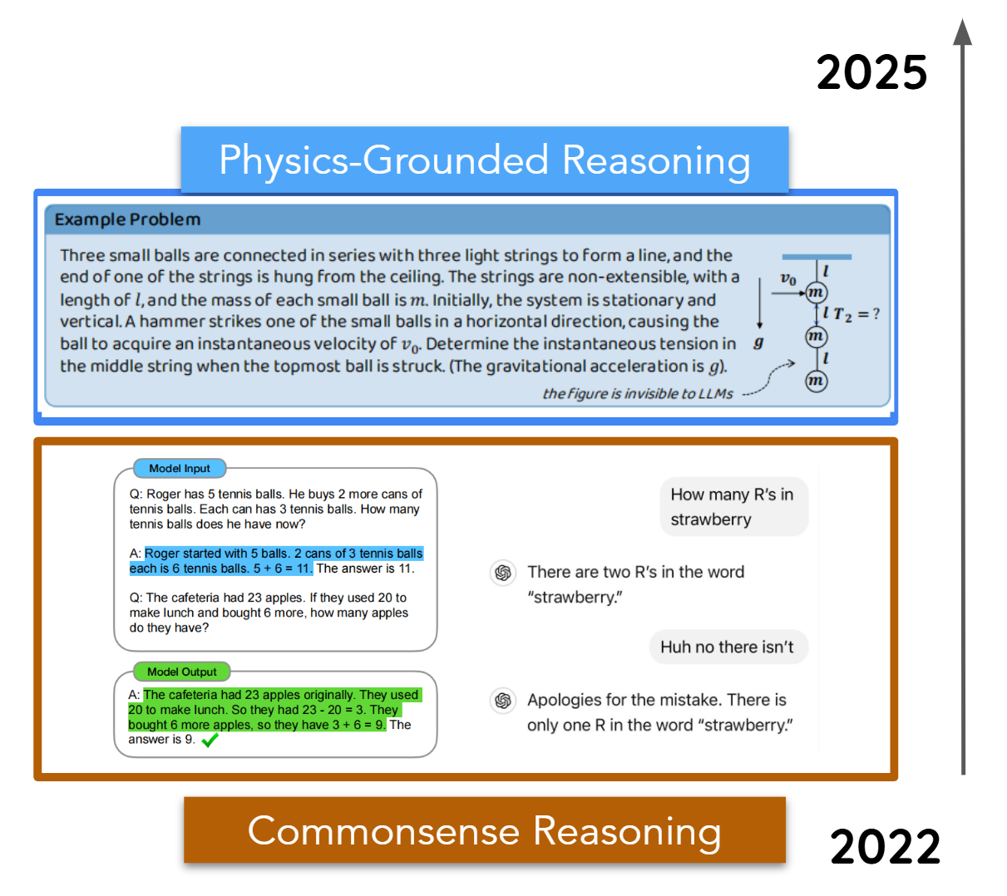
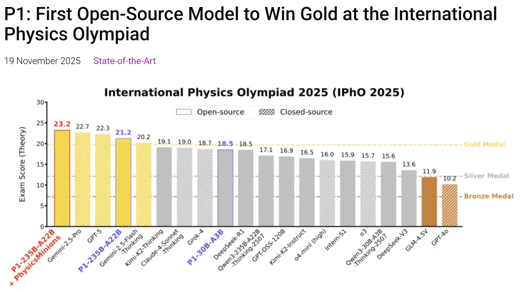
二、Agent的发展：从“数不清R”到IPHO金牌
参考文献：https://medium.com/@danieldkang/ai-agent-benchmarks-are-broken-c1fedc9ea071

Slide 10
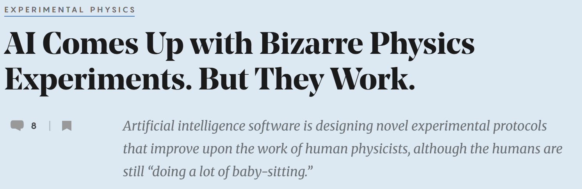
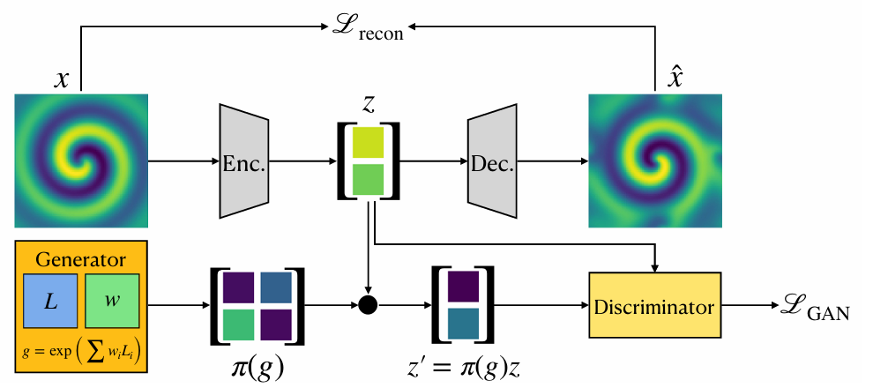
二、Agent的发展：从“数不清R”到物理科研前沿优化
优化LIGO干涉仪灵敏度
设计更简洁的量子纠缠实验
从LHC实验数据发现洛伦兹对称
构建暗物质团簇新公式
从实验数据重构复现牛顿三定律
参考文献：https://www.quantamagazine.org/ai-comes-up-with-bizarre-physics-experiments-but-they-work-20250721/

Slide 11

PART 02
Agent评测与PRBench
Evaluation of AI Agents and PRBench

Slide 12


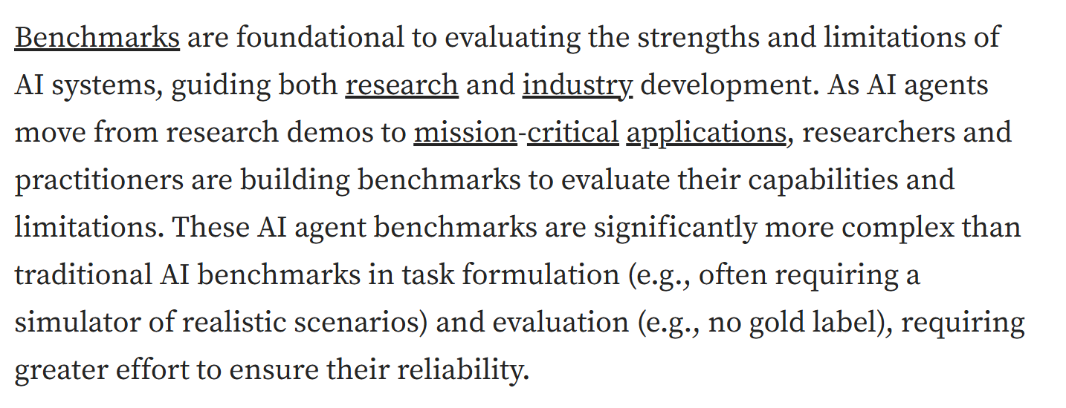
三、Agent测评：Benchmark as Evaluator
我最强！
没我强！
O
D
参考文献：https://medium.com/@danieldkang/ai-agent-benchmarks-are-broken-c1fedc9ea071

Slide 13
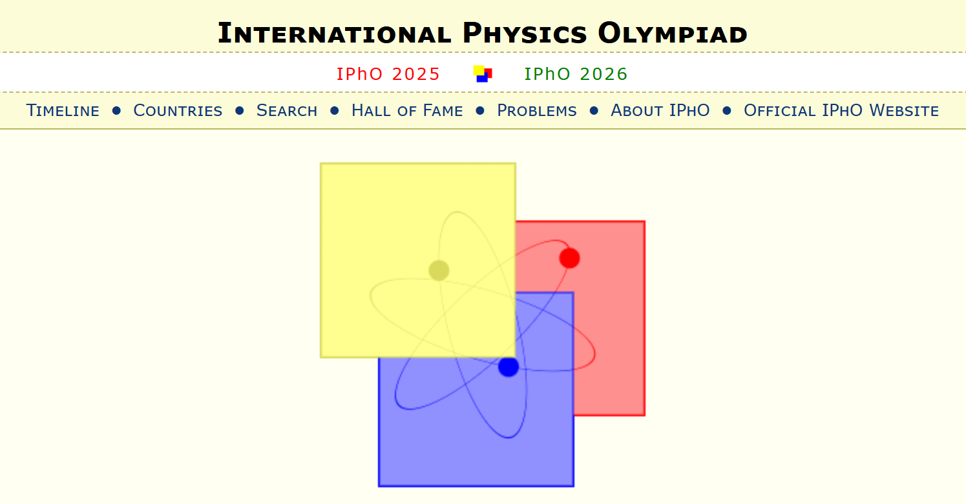
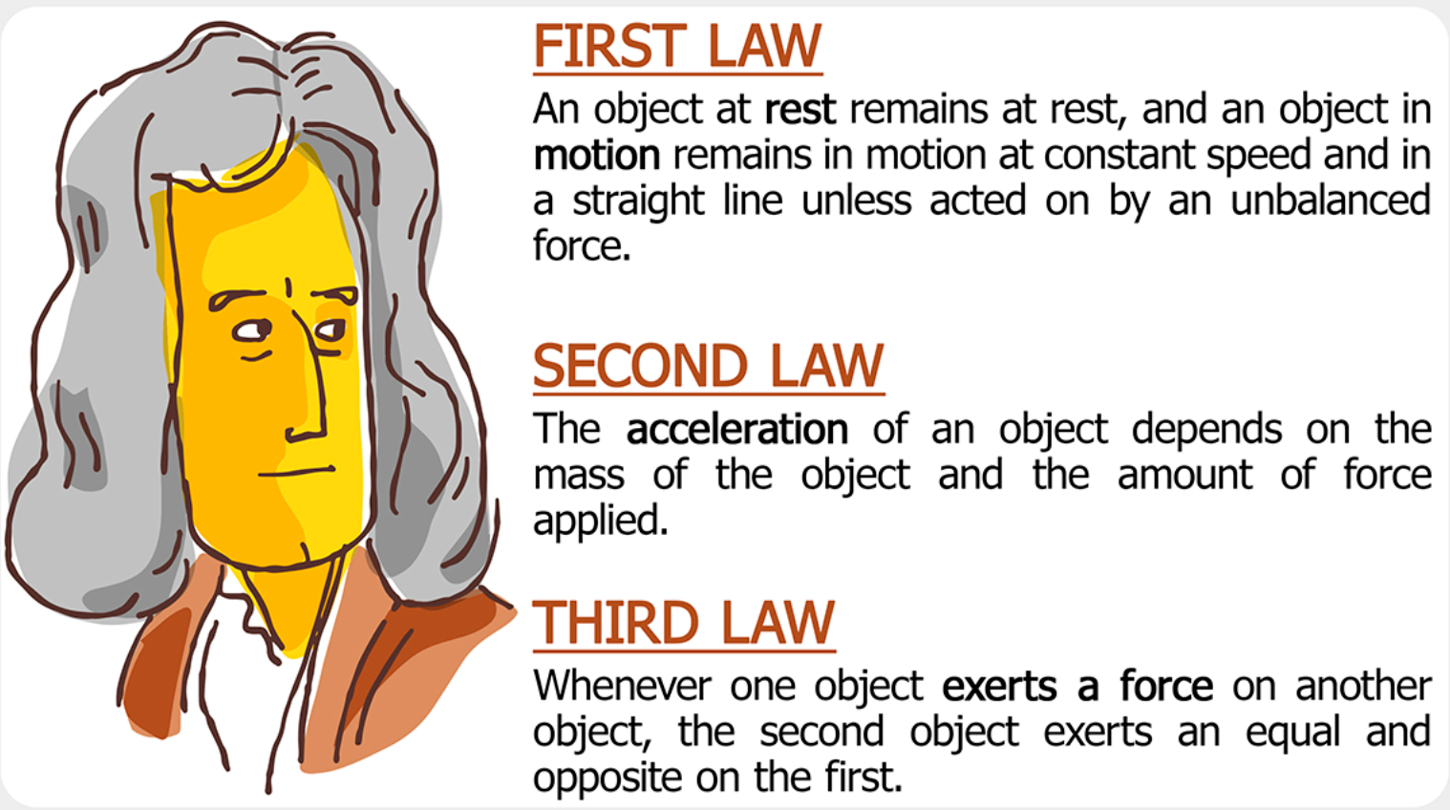
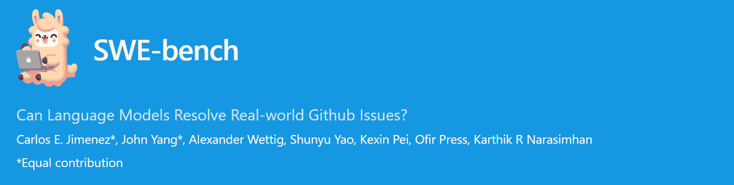
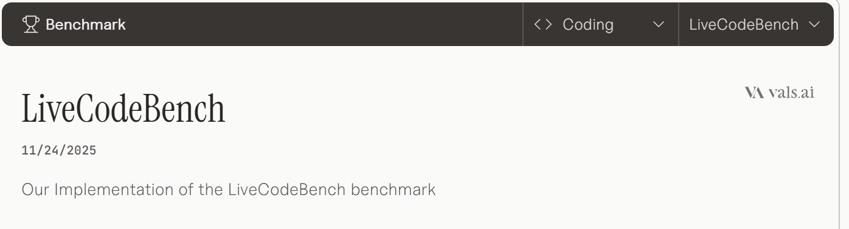
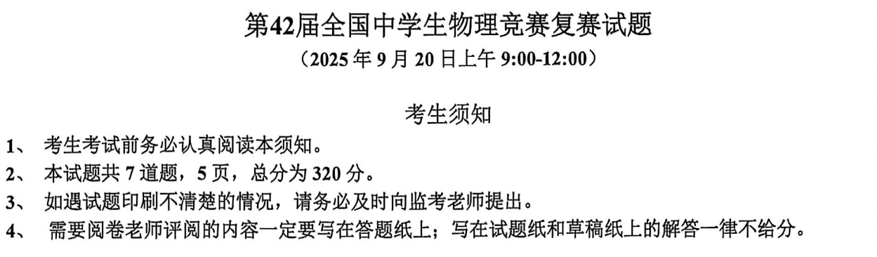
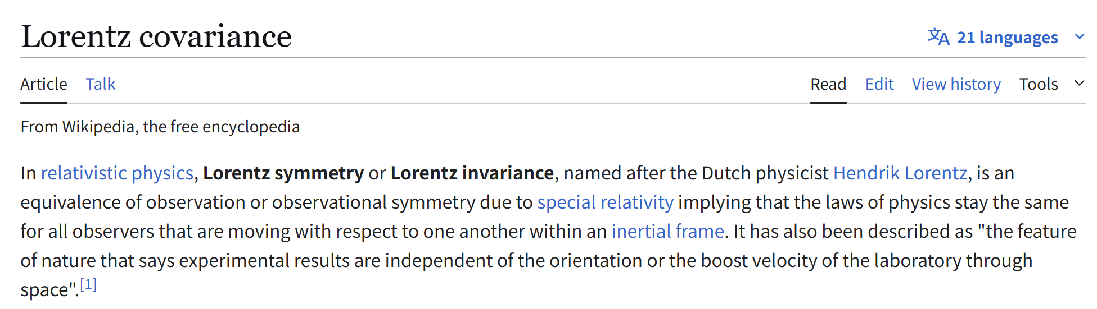
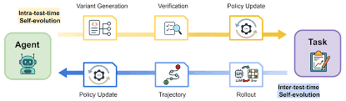
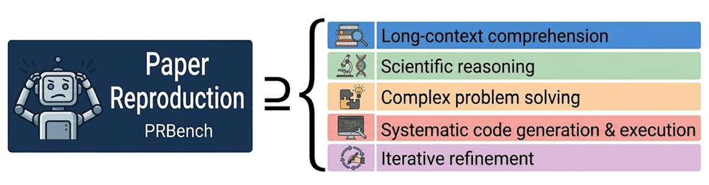
三、Agent测评：PRBench的设计初衷
复杂推理、长上下文
强知识库、物理科研
端到端流程、多轮迭代
参考图像：IPHO;CPHO;Newton’s Law; Lorentz covariance(Wikipedia)

Slide 14
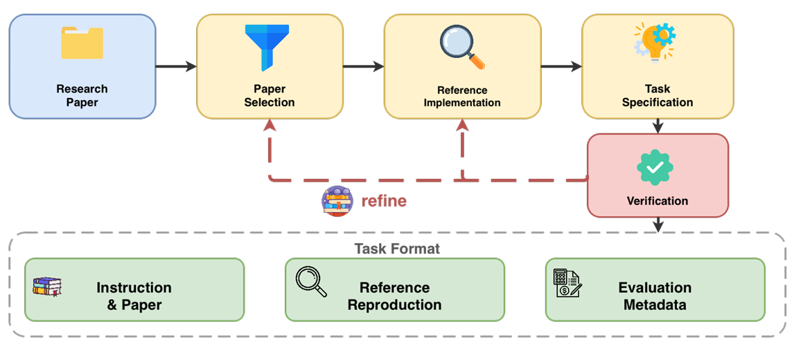
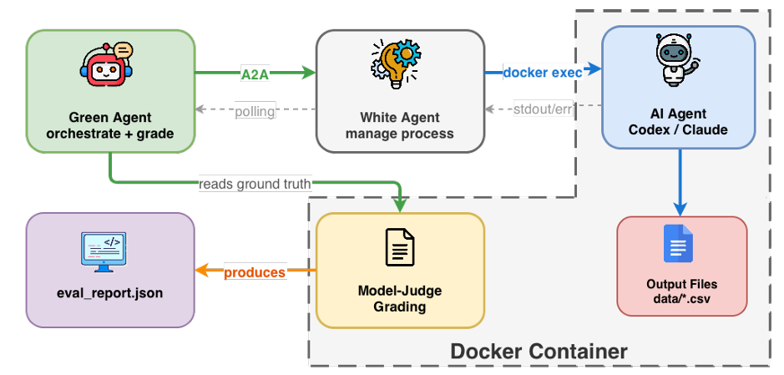
三、Agent测评：PRBench的任务构建与评测流程
PRBench的任务构建流程
PRBench的任务评测流程
领域专家挑选计算型论文
确保论文方法可复现
开发参考实现和验证
任务格式：instruction+gt+rubric
Agentified评估方式，A2A交互协议
任务由White Agent执行
Green Agent负责评估和协调
执行环境严格隔离，确保公平
参考文献：https://medium.com/@danieldkang/ai-agent-benchmarks-are-broken-c1fedc9ea071

Slide 15
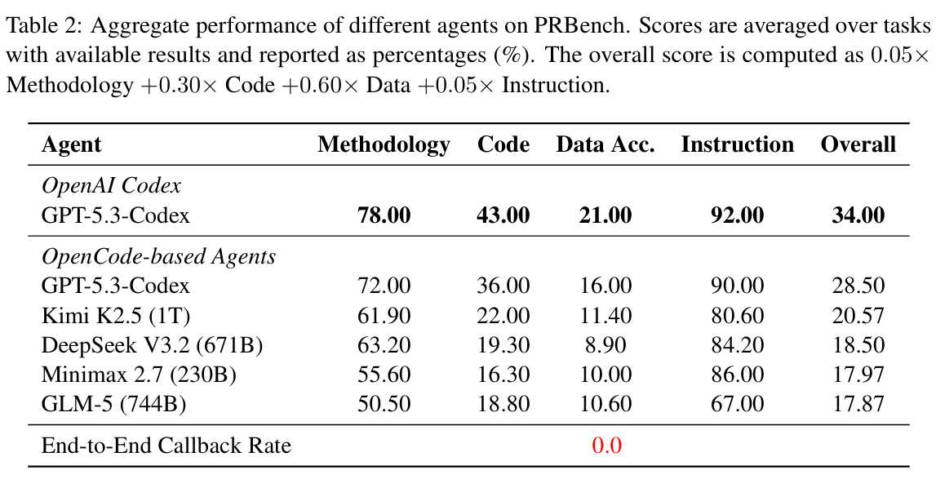
三、Agent测评：PRBench的评测结果与分析
一、数据伪造
1.错误输出生成伪数据
2.代码执行错误，采用硬编码数据
二、公式实现错误
1.代码错误，如符号错误或归一化错误
2.数值方法误用导致结果偏差
3.执行没有异常但结果错误
三、算法一致性错误
简化算法忽略关键项，导致误差
初始化或步长选择错误，得出不正确解
算法简化导致不符合物理的数值解

Slide 16

Agent发展方向
PART 03
Future Directions of AI Agents

Slide 17
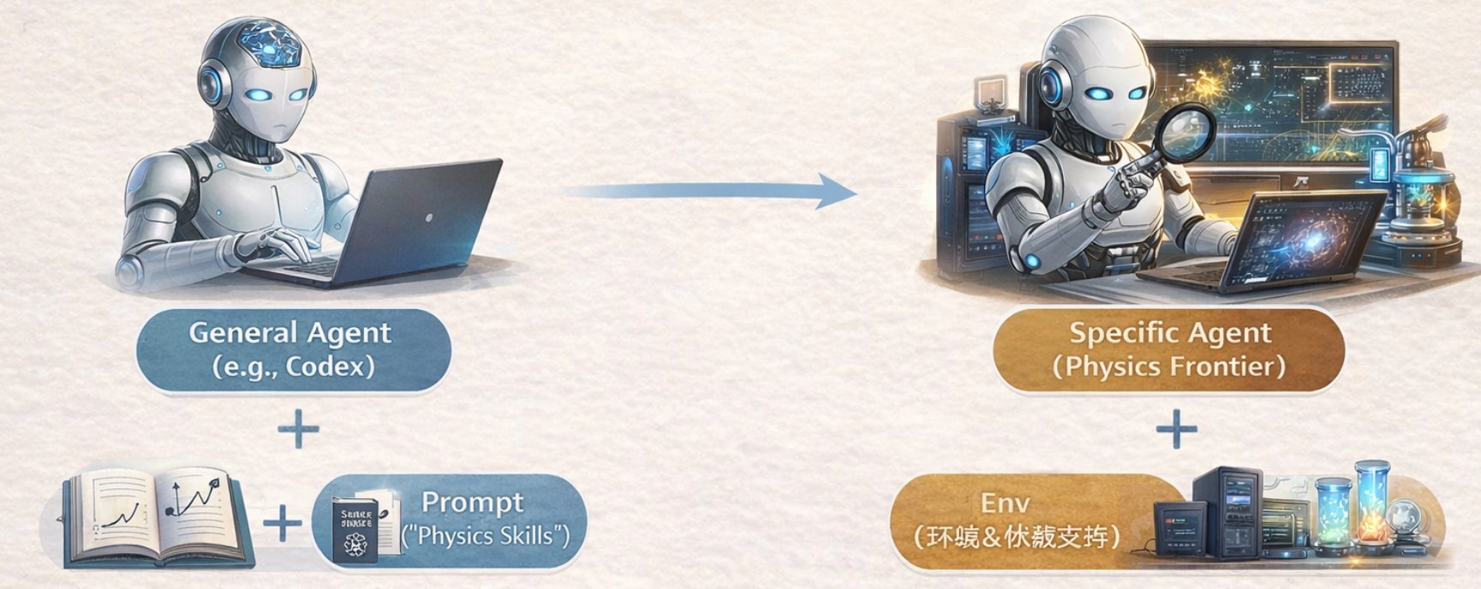

四、Agent发展方向：General&Specifc Agents
环境&技术支持
Specific Agent = General Agent + Specific Harness
Harness = Prompt(skills, docs, tools, etc.) + Env(depencies, packages, etc.)
当前Agent能使物理学Well Define的成果被轻易采撷(e.g. Collider Agent)

Slide 18
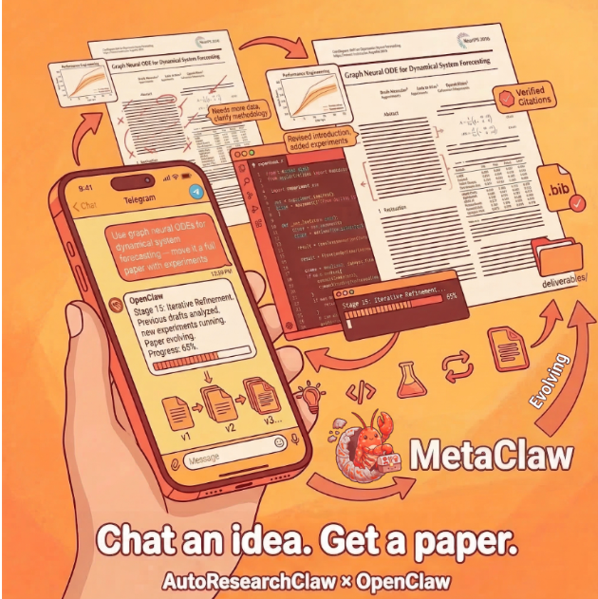
四、Agent发展方向：Mission for us
1. 构建物理学 harness：沉淀 skills + env 支持
将公式实现、数值模拟、数据处理等流程抽象为可调用 skills，并配套可运行、可复现的环境支撑。
2. 打造 physics-friendly 原生平台：支撑科研闭环
提供标准接口、沙箱环境与评测机制，支持执行、验证与多轮迭代。
3. 提升 general agent 基础能力：补齐关键短板
增强指令遵循、科学编程、长上下文理解与自我校验能力。

Slide 19
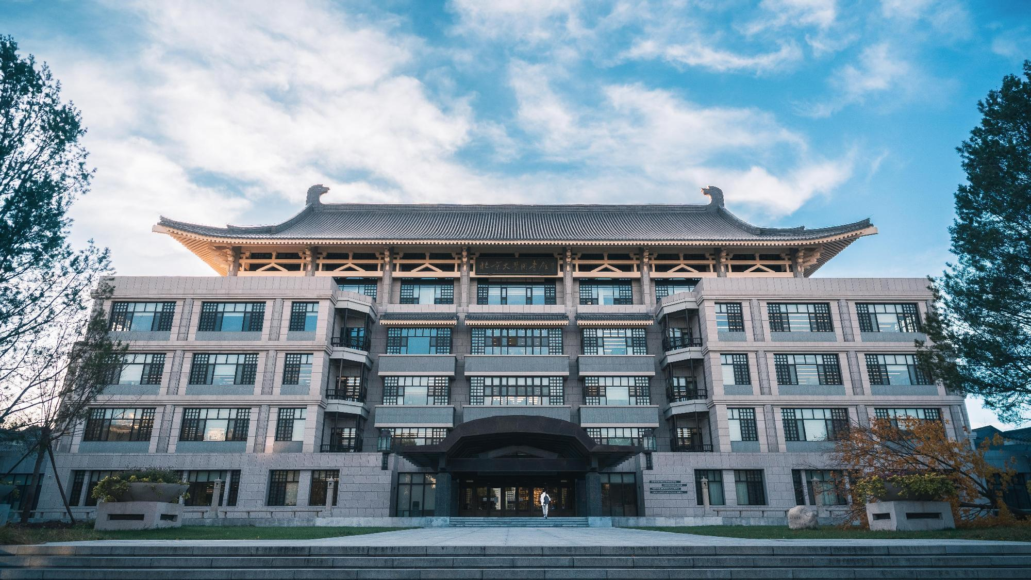
感谢各位老师批评与指导
汇报人：仇是
日期：2026/4/11

